Slide 1
Лекция 4 Сценарии развития российской цивилизации

Slide 2
План
Русская идея
Сущность национальной идеи
Российская идея
Прогнозирование и образ будущего

Slide 3
Задача формулирования образа будущего России, его идейного содержания и стратегического наполнения занимает особое место в общественно-политической повестке, объединяя вокруг себя идеи государственных деятелей, представителей общественных движений, культуры и искусства, ученых, исследователей, публицистов

Slide 4
Русская идея
"Русская идея" - это набор концепций, выражающих историческую уникальность, особое призвание и глобальную цель русского народа и, следовательно, Российского государства
Русская идея приобрела особую актуальность после распада Советского Союза и духовного вакуума, последовавшего за этим событием
Русский философ Арсений Гулыга писал в 2003 году: «Сегодня русская идея прежде всего звучит как призыв к национальному возрождению и сохранению этого материального и духовного возрождения России…»

Slide 5
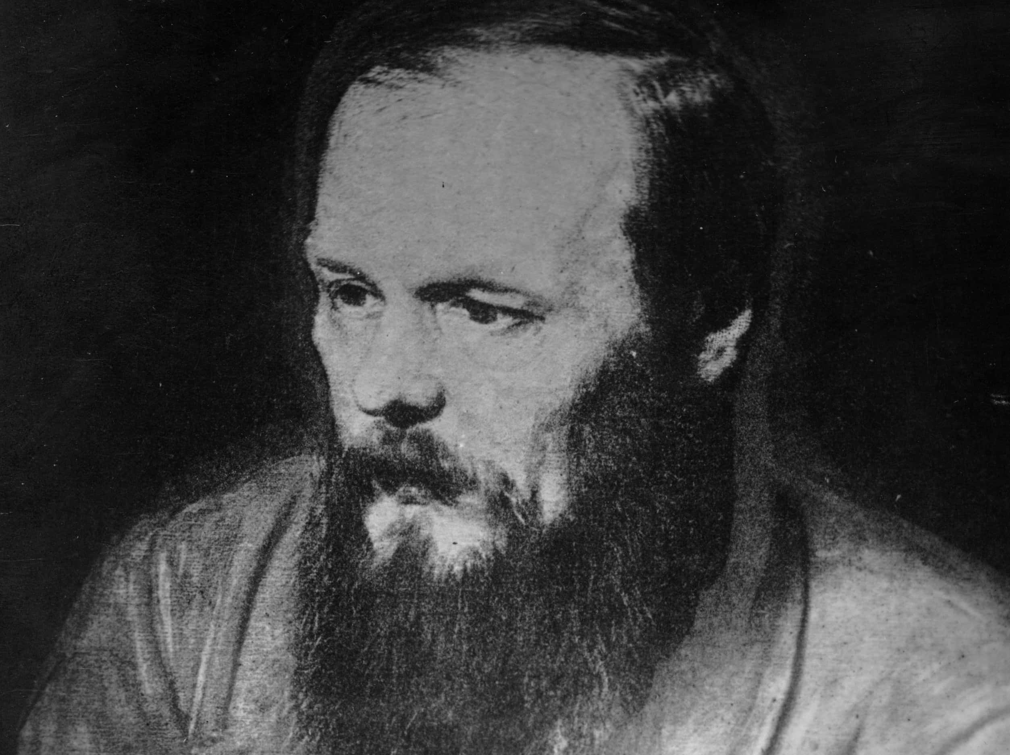
Первым, кто стал применять понятие русской идеи, стал Ф.М. Достоевский.
В 1861 году он написал: «Мы прогнозируем, что характер нашей будущей деятельности должен быть общечеловеческим, что, возможно, русская идея будет основным синтезом всех тех идей, которые с упорством и мужеством развивает Европа в своих отдельных национальностях».

Slide 6
На обыденном уровне под понятием «русская идея» подразумевается совокупность образов, представлений и чувств, которые связаны и отражают глубокое содержание русского менталитета и роль России в мировой культуре и истории.
«Русская идея» - это проблемы исторического пути развития России, а также своеобразной русской культуры и истории, исторической русской миссии и судьбы, а также специфики решения проблем свободы, демократии и государственности.

Slide 7
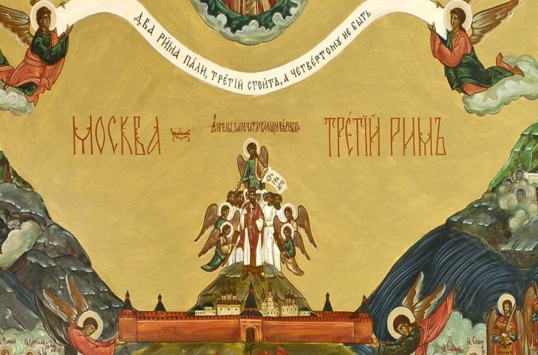
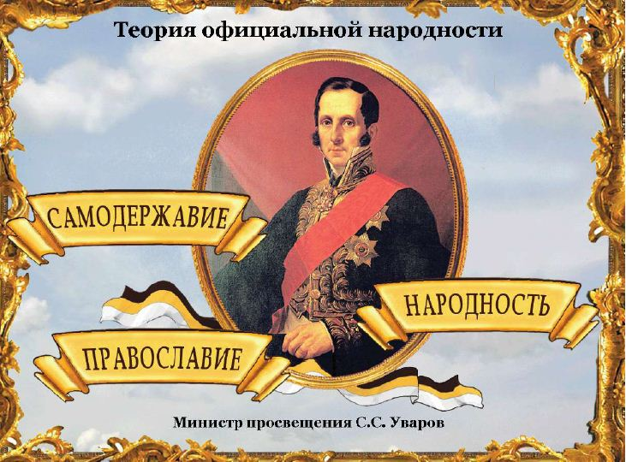

«Без высшей идеи не может существовать ни человек, ни нация» (Ф.М. Достоевский)
Концепция «Москва – Третий Рим»
Теория официальной народности
Идея мировой революции

Slide 8
Проблема формирования национальной идеи тесно связана с духовным выбором народа, о значении которого хорошо сказал испанец Э. Филипс: «Периоды величия страны выражаются в устремлении людей, ее населяющих к духовному идеалу и Истине, к некой великой идее. В эти моменты духовного подъема страны проявляется душа ее народа. Период упадка выражается в измене этому идеалу и его утрате в обмен на обреченное и упадническое прельщение страстью мира к земным богатствам, земле и власти, помрачению высших устремлений народа и его духовной сути».

Slide 9
По сути, любая национальная идея представляет собой «формулу», из которой развертывается базовая идеологическая концепция, определяющая жизнь государства, общества и граждан на длительную перспективу
Ее жизнеспособность определяется соответствием интересов развития государства вектору развития мирового сообщества в целом
Поэтому для всех национальных идей характерна их обращенность в будущее

Slide 10
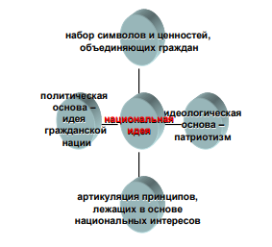
Сущность национальной идеи

Slide 11
Российская идея
Российская идея отличается крайней неопределенностью содержания и многогранностью
Мировой опыт свидетельствует, что выйти из глубочайшего кризиса, достичь подлинного величия может лишь та страна, чей народ сплачивает какая-либо идея
Можно назвать это национальной идеей, духом народа, идеологией или как-то иначе, но под этим понятием всегда подразумевается система и иерархия ценностных ориентаций

Slide 12
Прогнозирование и образ будущего
Получившая новый импульс в общественно-политическом дискурсе в начале 2010-х гг., работа по выдвижению новых, амбициозных проектов преобразований прошла в своем развитии несколько этапов: от обсуждения широкого многообразия сценариев развития России до концентрирования повестки вокруг идей и ценностей, разделяемых различными группами населения

Slide 13
Прогнозирование и образ будущего
Следует отметить крупные отечественные проекты, посвященные исследованию образа будущего России:
«Будущее России: взгляд из центра и регионов. Политическая сфера» – проект АНО «ИноЦентр», 2006–2007 гг.,
экспертный сценарнопрогностический мониторинг «Россия 2020», выполненный Институтом социологии РАН и Исследовательской группой ЦИРКОН в 2015 г.,
проект «Идеальная Россия? Представь!» независимого содружества социологов «Открытое мнение», реализованный в 2018 г

Slide 14
Прогнозирование и образ будущего
Прогнозирование выполняет три основных функции и имеет три стадии:
предвидение возможных тенденций изменений в будущем той сферы деятельности (объекта, процесса), с которыми нужно иметь дело, выявление закономерностей, тенденций, факторов, обусловливающих эти перемены (исследовательская стадия)
выявление альтернативных вариантов воздействия на траекторию развития объекта в результате принятия тех или иных решений, оценка последствий реализации этих решений (стадия обоснования управленческих решений)
оценка хода и последствий выполнения решений, непредвиденных изменений внешней среды, чтобы своевременно координировать решения в случае необходимости (стадия слежения и коррекции)
Эти три функции и стадии взаимно переплетены и являются составными элементами управленческой деятельности в любой сфере

Slide 15
Прогнозирование и образ будущего
В современном социогуманитарном дискурсе понятие «образ будущего» широко используется в качестве инструмента прогнозирования и моделирования самого этого будущего и обозначает представления о развитии страны. Этот термин применяется и в отношении индивида и в отношении массового сознания

Slide 16
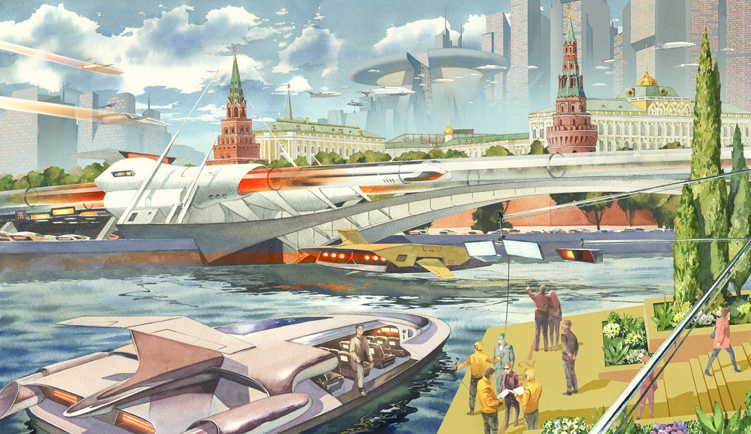
Прогнозирование и образ будущего
Образ будущего — это позитивная модель ожидаемого будущего, идеальные представления о государстве и обществе в перспективе, отражающие ожидания разных социальных групп и политических субъектов в конкретном историческом и социокультурном контексте

Slide 17
Прогнозирование и образ будущего
Образ будущего является неотъемлемым элементом процесса формирования российской идентичности. Можно выделить две составляющие этого образа
С одной стороны, если рассматривать его с точки зрения личности, образ будущего является неотъемлемой частью картины мира человека, обязательным и необходимым элементом, обеспечивающим ее целостность
С другой — образ будущего придает законченный характер смысловой триаде «прошлое — настоящее — будущее», которая обеспечивает экзистенциальную устойчивость любого общества и государства

Slide 18
Прогнозирование и образ будущего
В связи с этим представляется интересным обратить внимание на уровни формирования и развития идей, связанных с определением образа будущего
1. Уровень стратегического планирования и нормативного закрепления образа будущего России
2. Уровень общественных представлений, связанных с образом будущего России

Slide 19
Уровень стратегического планирования и нормативного закрепления образа будущего России
Ключевые стратегические документы последнего времени и являются точками притяжения общественно-политического дискурса в 2023 г., приводя к консенсусу, определяя и формулируя образ будущего России
Обеспечение суверенитета России — развитие Российской Федерации как сильной, независимой и неделимой страны
Сохранение и развитие человеческого капитала как неотъемлемая ценность общества и государства
Сохранение, укрепление и продвижение традиционных духовно-нравственных ценностей как условие национальной безопасности
Развитие социального государства, форм и методов поддержки граждан

Slide 20
Уровень общественных представлений, связанных с образом будущего России
Исследования профессора МГУ имени М. В. Ломоносова Е. Б. Шестопал, посвященные представлениям россиян об образе будущего
Профессор Е. Б. Шестопал и ее коллеги по кафедре социологии и психологии политики факультета политологии МГУ имени М. В. Ломоносова на регулярной основе проводят исследования представлений россиян об образе будущего.
В частности, в 2021 г. политолог опубликовала итоги замеров, описывающих три типа образов:
о личном будущем,
о будущем для своих близких (семьи)
о будущем России

Slide 21
Исследования профессора МГУ имени М. В. Ломоносова Е. Б. Шестопал, посвященные представлениям россиян об образе будущего
Как отмечает Е. Б. Шестопал, «если посмотреть на содержательные акценты, то в образах личного будущего выделяется ряд смысловых блоков.
Первый из них указывает на стремление к стабильности, уверенности, безопасности и семейному счастью (46%).
Второй связывает личное будущее с деньгами, доходами и недвижимостью.
Третий блок личного будущего сфокусирован на решении проблем, связанных с работой, карьерой, успехом и развитием (44,8%)»

Slide 22
Как вы видите идеальное будущее для себя (обобщенные результаты обработки открытого вопроса)
Эмоциональная оценка | Октябрь 2020 г., %
Положительно | 71,6
Отрицательно | 1,3
Амбивалентно | 11,2
Нейтрально | 10,2
Нет ответа | 5,7

Slide 23
Исследования профессора МГУ имени М. В. Ломоносова Е. Б. Шестопал, посвященные представлениям россиян об образе будущего
Исследователь отмечает, что образ семейного будущего оказался по уровню оптимизма еще выше, чем образ личного будущего. При этом «будущее для страны выглядит практически также оптимистично, как и будущее для своей семьи (81,3%)
При этом опрошенные выделяют в образе будущего страны несколько иные смысловые акценты, чем в семейных и личных образах.
Главным в нем они считают экономическое развитие и процветание (50,2%),
развитие социальной сферы (33%)
укрепление места России в мировой политике (19%)».

Slide 24
Исследования профессора МГУ имени М. В. Ломоносова Е. Б. Шестопал, посвященные представлениям россиян об образе будущего
Исследователь в 2021 г. отмечает, что почти половина опрошенных не ожидают существенных изменений в ближайшие пять лет, при этом большее число респондентов ожидают от власти развития страны, а не кризиса, отставания, упадка
Кроме того, для оценки восприятия будущего 481 респондентами им был задан следующий вопрос: «О чем не должно забывать российское общество в будущем?»

Slide 25
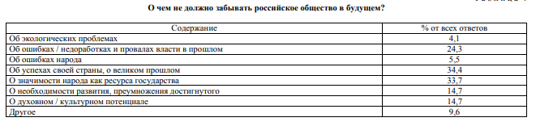
«Приведенные данные показывают, что самым значимым, на чем строится образ будущего, являются те завоевания, которые наша страна имела в прошлом. Сбалансирован этот образ будущего признанием наших ошибок и провалов. На втором месте стоит образ народа, который и обеспечивает будущие успехи»

Slide 26
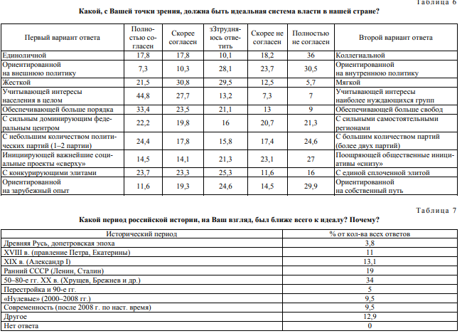

Slide 27
Как видим, ожидания в отношении идеальной власти с точки зрения ее содержательных элементов выглядят достаточно противоречивыми и не согласуются с классическими представлениями о демократии и авторитаризме. Подобное противоречивое восприятие власти свидетельствует о «гибридном» характере массового политического сознания, свидетельствует о ценностном расколе в обществе, который создает предпосылки для роста неустойчивости политической системы. Об этом тревожном тренде говорит и тот факт, что не только в настоящем, но и в будущем около 14% респондентов волнует проблема смены власти, они считают необходимым обновление, если не полную смену режима

Slide 28
Исследование КГ «Полилог» и НИУ ВШЭ «Образ будущего российской молодежи в перспективе 5, 10, 15 лет» (2022 г.)
Консалтинговая группа «Полилог» и исследовательская группа НИУ ВШЭ в 2022 г. провели исследование на тему «Образ будущего российской молодежи в перспективе 5, 10, 15 лет», опрос проводился среди представителей населения в возрасте 14–27 лет.
По результатам исследования специалисты отмечают, что среди молодежи на текущий момент наиболее популярными являются такие ценности, как свобода выбора, стремление к созданию семьи и самореализация в карьере и учебе

Slide 29
Исследование КГ «Полилог» и НИУ ВШЭ «Образ будущего российской молодежи в перспективе 5, 10, 15 лет» (2022 г.)
Существуют и межпоколенческие различия.
Так, например, «респонденты 14–17 лет больше обеспокоены личным комфортом, в то время как опрошенные старших возрастных категорий больше обращают внимание на общественные настроения». Кроме того, «роль специальной военной операции не оказала значимого влияния на среднесрочное и долгосрочное планирование среди более юной категории молодежи (14–22 года). При этом среди респондентов 23–27 лет произошло сокращение горизонта планирования личной жизни до 2–3 месяцев».

Slide 30
Исследование КГ «Полилог» и НИУ ВШЭ «Образ будущего российской молодежи в перспективе 5, 10, 15 лет» (2022 г.)
Различается и образ будущего у респондентов различных возрастов. Так, предлагаемые респондентами ценности общества объединены общей потребностью в осознании национального единства, которое основано на
образе сильного государства (14–17 лет),
терпимости и взаимопомощи (18–22 года),
уважении прав человека (23–27 лет)
Как отмечают авторы исследования, «наибольшее расхождение среди молодежи наблюдается в вопросе будущего России в перспективе 5–15 лет: респонденты 14–17 лет хотят видеть „технологическое государство“,
18–22 лет — новые смысловые основы с упором на достижения страны в технологиях, бизнесе и экономике.
Молодежь 23–27 лет ожидает сосуществования общества и государства без вмешательства власти в личную жизнь»

Slide 31
Данные ВЦИОМ
Россия
«Комфортная Россия»
« Техно-гаджет Россия»
«Великая Россия»
«Справедливая Россия»
Notes:
«Первый образ: мы будем жить как на идеализированном Западе, где комфортно, зажиточно и красиво. И, конечно, мирно и спокойно. Для страны в целом таким образом де-факто стала Москва. Этот образ можно назвать «Комфортная Россия», — сказал Федоров.
Глава ВЦИОМа — РБК: «Фига в кармане есть всегда»
Политика
Второй образ, по его словам, — «это «техно — гаджет — будущее»: «Высокие технологии, полеты на Марс, киборги, беспилотные автомобили и курьеры. Границы проницаемые, мир более или менее един». Такой образ ближе, с одной стороны, инженерно-техническим специалистам, с другой — глобализированной части молодежи, поясняет гендиректор ВЦИОМа.
«Третий образ — «Великая Россия». Страна, которая может сказать «нет!». Ее в мире боятся и уважают за силу и твердость. Страна, которая победила в СВО и на этом не останавливается. Играет важную роль в мире. Это образ будущего для «воюющей России», — говорит Федоров.
Что касается четвертого образа, то его можно назвать «Справедливая Россия», то есть страна, «где неравенство преодолено, где справедливость из лозунга превратилась в норму, где обеспечены равные возможности для детей не только чиновников и миллиардеров, но и простых людей». Этот образ, по словам гендиректора ВЦИОМа, ближе людям в возрасте, в том числе предпенсионном, с умеренно левыми симпатиями, ностальгией по СССР.
Подробнее на РБК:
https://www.rbc.ru/politics/30/09/2023/651721c49a7947ff1dd4d161

Slide 32
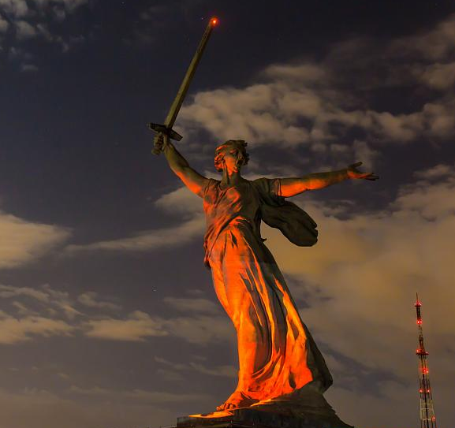
Фонд прогрессивной политики (ФПП) представил доклад под названием «Образы будущего для России: сценарии, развилки и оценки» Его авторами стали президент Центра развития региональной политики Илья Гращенков, профессор РАНХиГС Сергей Серебренников и директор ФПП Олег Бондаренко
1. «СССР 2.0» — вариант «замыкания государства в самом себе». При этом Серебренников отметил, что речь идет скорее о «самодостаточной» системе, поскольку создать «абсолютно закрытую» экономическую систему в текущих мировых условиях невозможно. Воплотить такой «образ» в жизнь, по его словам, можно увеличив производительность труда и введя госрегулирование цен. Сценарий предполагает масштабные инвестиции в инфраструктуру. Также должны быть «отрефлексированы, легализованы и признаны» российская история и национальная культура.

Slide 33
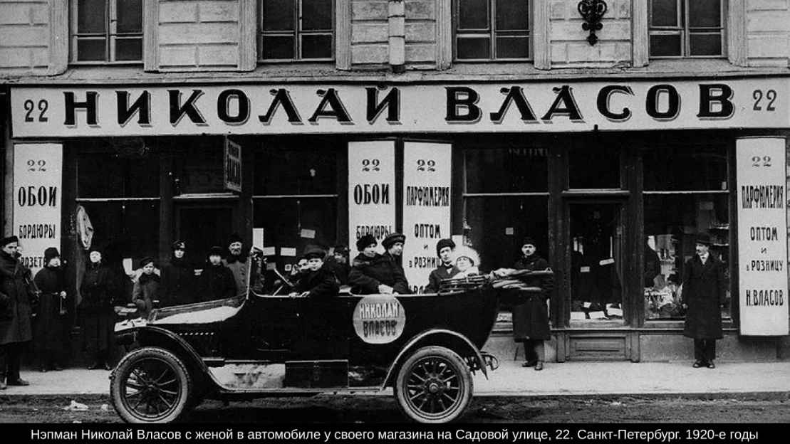
2.«НЭП 2.0» — векторный «образ», противостоящий «новому Госплану», заявил Гращенков. В этом случае рынку в России необходимо будет перестроиться с учетом трех составляющих — технологического и научного сотрудничества со странами, для которых наша страна может стать «маяком», четвертой промышленной революции, а также иного отношения к людям. Политолог считает, что воплотить это может «максимизация свободы внутри страны». Должны появиться «прогрессивные патриоты», считает Гращенков.

Slide 34
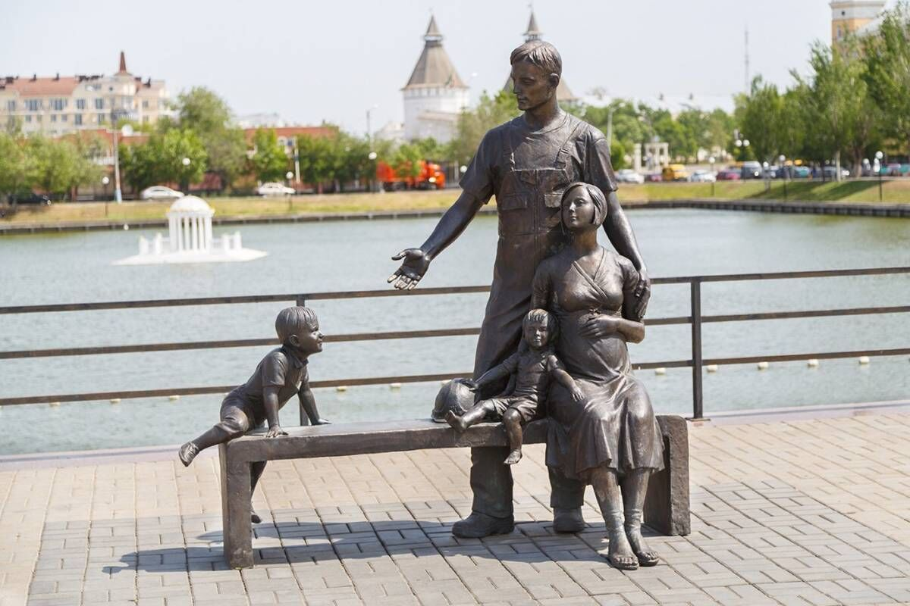
3. «Нация Z» — вариант «нацбилдинга по-русски». Бондаренко рассказал, что главным здесь должно стать «настоящее, а не декларативное постулирование семейных ценностей». Эксперт отметил, что нужно начать с того, чтобы «Россия рожала, а не вымирала». Такой «образ» также предусматривает легализацию оружия в будущем, национализацию элит и «русскую репатриацию». Дополнительно, заключил директор фонда, нужно создавать культ труда и честного успеха, чтобы в России могли собирать свои самолеты.

Slide 35
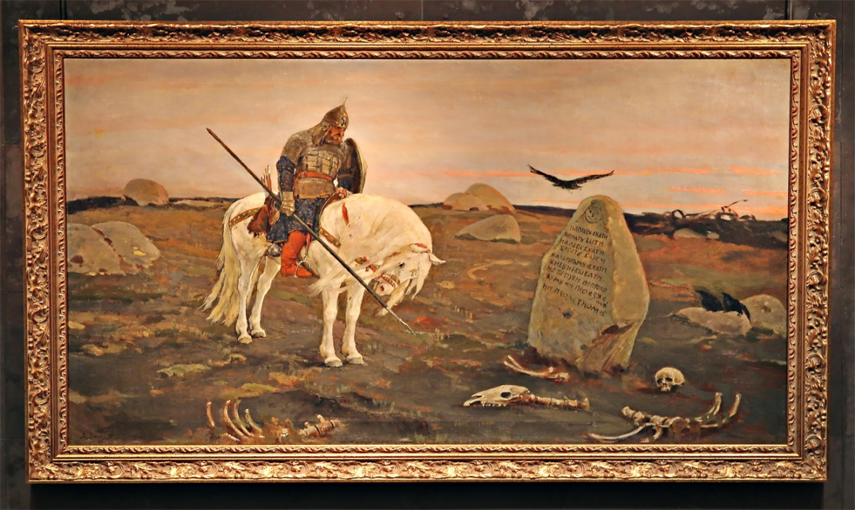
Будущее не предопределено.
Но выбор будущего не произволен. Он опирается на прошлое.
Поэтому и будущее России является преемственным развитием ее истории, движением по пути, определяемым ее ценностями

